Slide 1
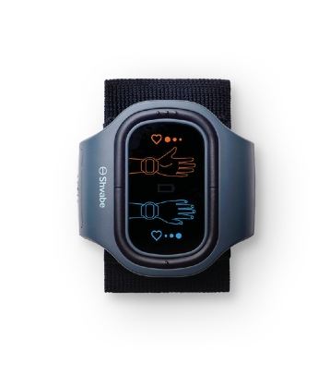

Slide 2
Herhangi bir stres ve olumsuz duygular, özellikle uzun süreli kalıcı olur ve bağışıklık sistemini olumsuz etkiler.
Stres, bağışıklık sistemi de dahil olmak üzere vücudun kaynaklarını bir şeyle savaşmak için etkinliğini zayıflatan, harekete geçiren sinir sisteminin sempatik kısmının uyarılmasıdır.
ABP-051, otonom sinir sisteminin durumunu etki mekanizmaları ile normalleştirir, aşırı sempatik tonu azaltır ve Psiko duygusal durumu sabitleştirilir.
Bu, yaşla ilgili yaşama eğilimi, şüphe, zayıf vücut savunmalarının arka planına karşı endişe olan yaşlı insanlarda özellikle önemlidir.

Slide 3
Hipertansiyonu tedavi etmek için kullanılan ilaçların hem terapötik hem de istenmeyen ve insan vücudu üzerinde yan etkileri vardır.
Kardiyovasküler sistemi etkileyen AGT ilaçları nedeniyle herhangi bir vejetatif dengesizlik, vücudun savunmasını ve bağışıklığını azaltabilir
Başka bir deyişle, herhangi bir kimyasal maddenin vücut üzerinde toksik etkileri vardır ve insan bağışıklığını olumsuz yönde etkiler.
ABP-051'in kullanımı sadece artan AHT dozlarında gecikmeye değil, aynı zamanda azaltılmasına da yol açabilir.
Kişisel deneyimlerin ve endişelerin arka planına karşı dozların artmasını önleyecek, böylece antihipertansif ilaçların insan vücudu üzerindeki toksik etkisini azaltacaktır.

Slide 4
2013 yılında yapılan bir çalışmada, “Psikosomatik durumlarına ve tedavilerine bağlı olarak arteriyel hipertansiyonu olan hastalarda merkezi sinir sisteminin fonksiyonel aktivitesinin göstergeleri hakkında”, bir grup bilim adamı aşağıdaki sonuçlara varmışlardır:

Slide 5
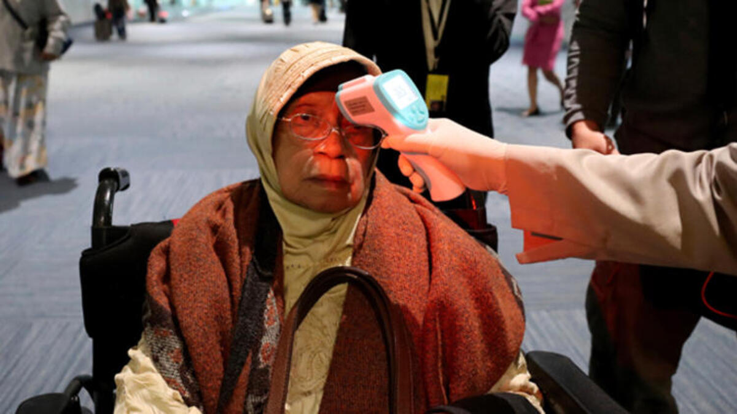
1. II derece hipertansiyon; hipertansiyonu olan erkek hasta grubu, baskın choleric, sanguine, flegmatik ve melankolik mizaç ile yüksek ve düşük anksiyete düzeylerine sahip bireylere ayrılmıştır.
Choleric ve sanguine kıyasla yüksek anksiyete olan flegmatik ve melankolik hastalarda hastalık, hafif derecede anksiyete depresyonunun, otonom sinir sisteminin parasempatik bölümünün otonom-sinir sistemi-anjiyoteno-riogenot üzerindeki aktivitesinin arka planına karşı ilerledi. Hipotalamik-hipofiz-adrenal sistem; Yüksek kaygılı flegmatik ve melankolik choleric ve sanguine insanlarla karşılaştırıldığında, merkezi sinir sistemindeki kortikal süreçlerin dengesi, uyarıcı süreçlere doğru kaymaktadır, hipotalamik-hipofiz-adrenal sistemin aktivitesi, renin-anjiyotensin-aldosteron sisteminin aktivitesi üzerinde hüküm sürmektedir.
Karşılık gelen mizacın yüksek kaygısı olan hastalara kıyasla düşük anksiyete olan hastalar ile aynıdır, ancak psikofizyolojik durumlarında daha az belirgin kaymalar vardır.

Slide 6
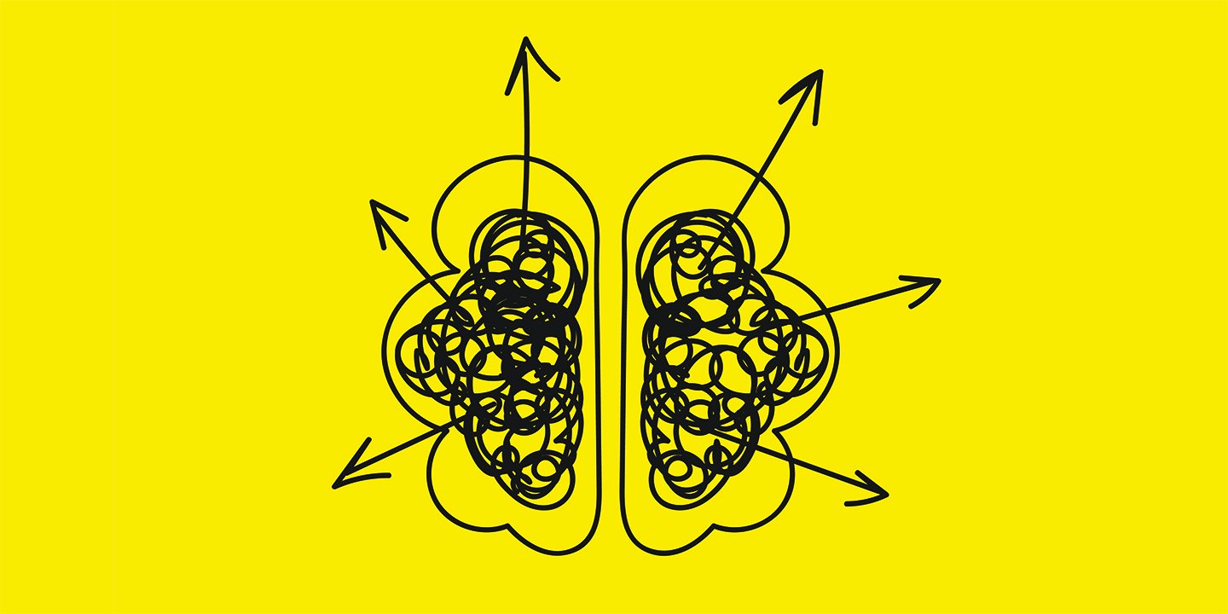
2. Tedavi öncesi ve sırasında; flegmatik ve melankolik, choleric ve sanguine aksine, kanın düşük oksijen kapasitesi, dokular tarafından oksijen kullanımı, hipoksiye direnç (Stange testinde) ve basit bir sensorimotor reaksiyonda tepki hızında merkezi sinir sisteminin fonksiyonel aktivitesi, hareketli bir nesneye tepki, maksimum fırça gücündedir.
Bu farklılıklar, özellikle yüksek anksiyete olan flegmatik ve melankolik gruplarda, en yüksek (III) derece dolaşım ensefalopatisinde diğer bireylerden farklı olarak hipertansiyon komplikasyonları olan kişilerin daha yüksek bir oranı ile birleştirilir.

Slide 7
3. Choleric ve sanguine insanlarda sempatikotoniyi azaltmayı amaçlayan antihipertansif tedavi ve ayrıca “ampirik” antihipertansif tedavinin aksine, renin-anjiyotensin-aldosteron sisteminin flegmatik ve melankolik aktivitesinin aksine, sağlıklı olanlara kıyasla anlamlı bir yaklaşımla birleştirildi.
Karşılık gelen mizacın yüksek ve düşük kaygısı ve yüksek ve düşük kaygısı olan hasta gruplarında sırasıyla arteriyel hipertansiyon komplikasyonları olan kişilerin oranında bir azalma 2-3 mizaç üzerindedir.

Slide 8
Aktiviteye özgü bir mizaç modeli geliştiren ilk Sovyet psikolog ve antropolog Vladimir Rusalov, mizacın kalıtsal koşullarının ve göreceli istikrarının tartışılmaz bir gerçek olduğuna inanıyordu ve çalışmalarında mizacın etkisi altında ortaya çıktığını gösterdi.
Özellik içeren genel anayasa: humoral, somatik, kromozomal, fizyolojik ve nörodinamik yapılardır. Bu nedenle, mizaç sadece bir zihin veya tutum durumu değildir.
IP Pavlov, sinir özelliklerinin üç ana özelliğini ve bu özelliklerin bir kombinasyonuna dayanarak dört tür mizaç tanımladı.
Sinir sisteminin özelliklerine atfedildi:

Slide 9
1. Uyarım sürecinin gücü ile inhibisyon sürecinin gücü arasında ayrım yapan sinir süreçlerinin gücü.
2. Sinir süreçlerinin dengesi - uyarma ve inhibisyon süreçlerinin dengesi.
3. Sinir süreçlerinin hareketliliği - bir sinir sürecinin diğerine geçiş hızında kendini gösterir. Sinir süreçlerinin özellik kombinasyonlarına karşılık gelen mizaç türlerine, I.P. Pavlov Bunu içerir:

Slide 10
1. Choleric tip (sınırsız): güçlü bir dengesiz sinir sistemi;
2. Sanguine tipi (dengeli): güçlü dengeli hareketli sinir sistemi.
3. Flegmatik tip (inert): güçlü dengeli bir inert sinir sistemi.
4. Melankolik tip (zayıf, inhibitör): zayıf sinir sistemi.

Slide 11
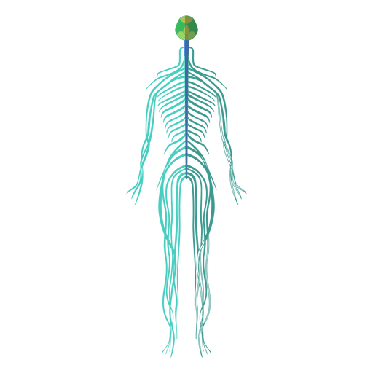
Pavlov şu sonuca vardı:
“Bir insanın davranış şekli sadece sinir sisteminin doğal özellikleriyle değil, aynı zamanda bireysel varlığı sırasında vücuda düşen ve sürekli olarak düşen etkilerle de belirlenir, yani, bunların en geniş anlamıyla sürekli eğitime bağlıdır. Kelimeler ve bunun nedeni, sinir sisteminin yukarıdaki özelliklerinin yanında, en önemli özelliği, en yüksek plastisite, sürekli olarak ortaya çıkmasıdır.Bu nedenle, sinir sisteminin doğal tipine gelirse, organizmanın doğum gününden itibaren olduğu tüm etkileri hesaba katmak gerekir ”.

Slide 12
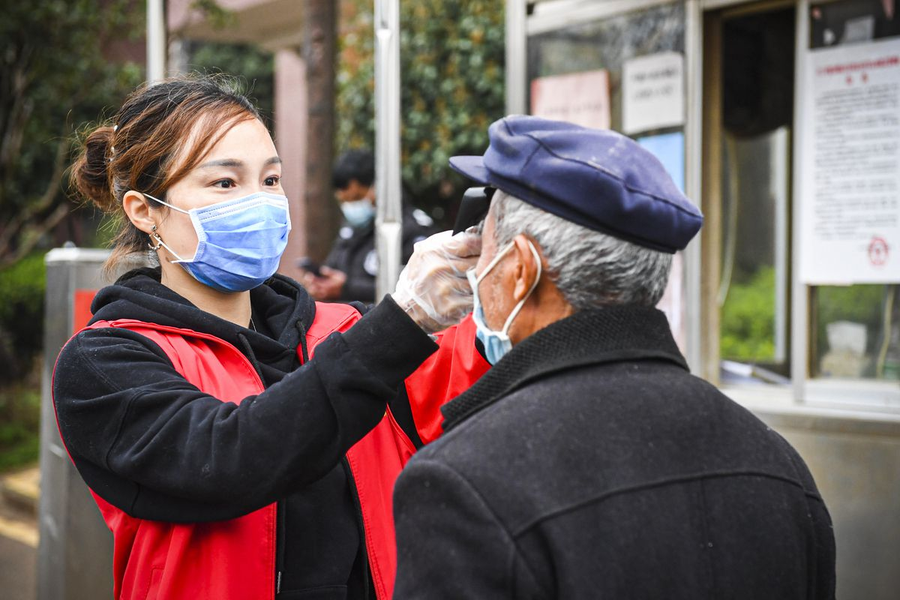
İletişim sürecinde tezahür eden İtalyan karakterinin en çarpıcı özelliklerinin basitlik ve doğallık, kendiliğindenlik ve şiddet içeren duygusallık olduğu bilinmektedir.
İtalyanlar, doğaları gereği oldukça enerjik, hatta genişler ve çok girişkenlerdir. İtalyanların ruhunda, birçok araştırmacı, eylemde ve ruhta ve zihinde olan kelimede gecikmeden kinetik bir ifadeye dikkat çekiyor.

Slide 13

İtalyanların çoğu choleric ve sanguine'dir, bu nedenle stres ve sinir yorgunluğu içlerinde diğer uluslardan biraz daha fazladır.
Bu nedenle, koronavirüsün başlangıcının arka planına karşı, kan basıncının normalleştirilmesi yoluyla stresin dengelenmesi vücudun savunmasının birikmesine katkıda bulunabilir.
Bir pandemi günlerinde hipertansiyonu olan hastalar için baskılarını ve psiko-duygusal durumlarını izlemek özellikle önemlidir.
Stres ve hipertansif krizlerin önlenmesi kesinlikle gereklidir ve ABP-051'den daha iyi ve uygun bir önlem tespit edilmemiştir.
Hastalık durumunda hipertansiyonu olan hastalar, akciğerler ve kardiyovasküler sistemleri öncelikle acı çekecektir.

Slide 14
Uyarma kuvveti sinir hücresinin verimliliğini yansıtır ve fonksiyonel dayanıklılıkta, yani zıt inhibisyon durumuna geçmeden uzun süreli veya kısa süreli, ancak güçlü uyarmaya dayanma yeteneğine sahiptir. İnhibisyon kuvveti, inhibisyonun uygulanması sırasında sinir sisteminin fonksiyonel performansı olarak anlaşılır ve çeşitli inhibitör koşullu reaksiyonlar oluşturma yeteneğinde kendini gösterir.
Her iki işlemin gücünün oranı, bir işlemin gücü diğerininkini aştığında belirli bir bireyin dengeli veya dengesiz olup olmadığına karar verir.
Sinir süreçlerinin motilitesi, değişen yaşam koşullarına göre davranışı değiştirme yeteneğinde kendini gösterir. Sinir sisteminin bu özelliğinin bir ölçüsü, bir eylemden diğerine, pasif bir durumdan aktif bir duruma geçiş hızıdır. Hareketliliğin tersi sinir süreçlerinin ataletidir. Sinir sistemi daha inerttir, bir süreçten diğerine geçmek için daha fazla zaman veya çaba gerekir

Slide 15
www.inferum.com.tr
info@inferum.com.tr | +90 216 345 0051
Eğitim Mh. Ahsen Çıkmazı Sk. No:10 İç Kapı No:35 34722 Kadıköy İstanbul

